Slide 1
図表

Slide 2
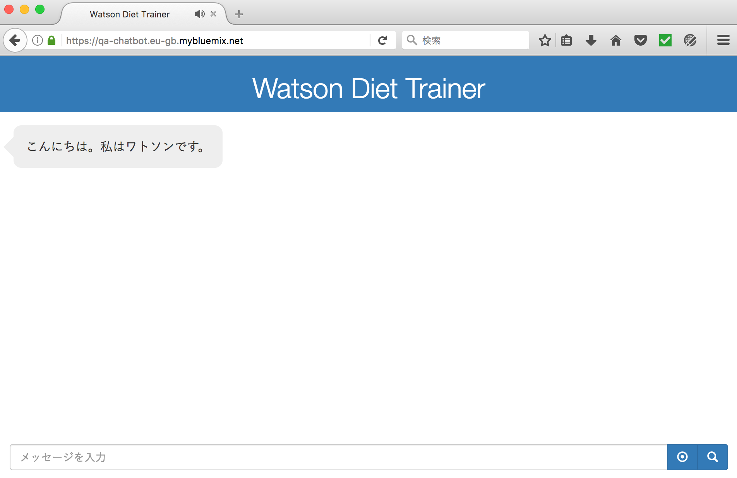

図1
音声認識ボタン
開始 / 停止
質問を入力してください
送信ボタン

Slide 3
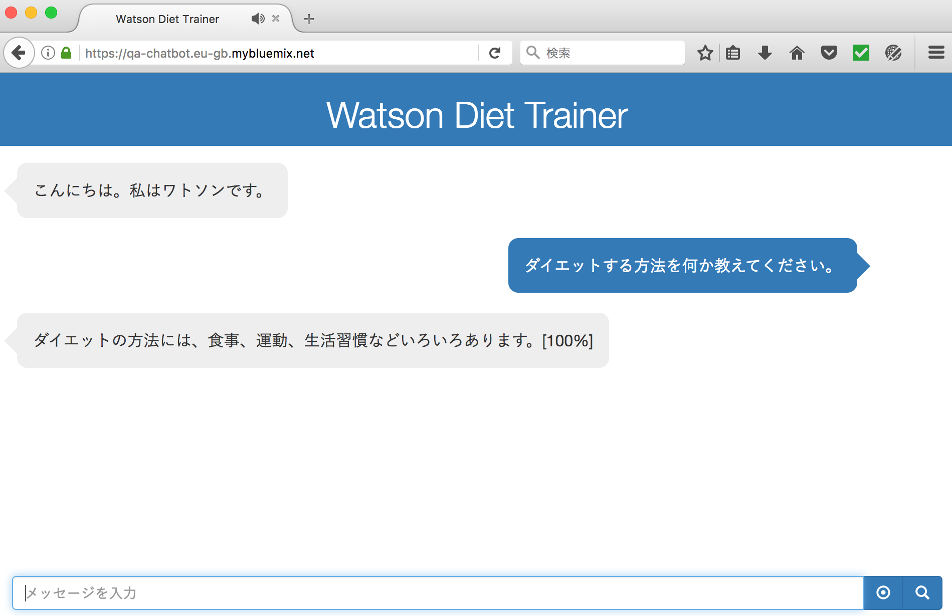
図2

Slide 4
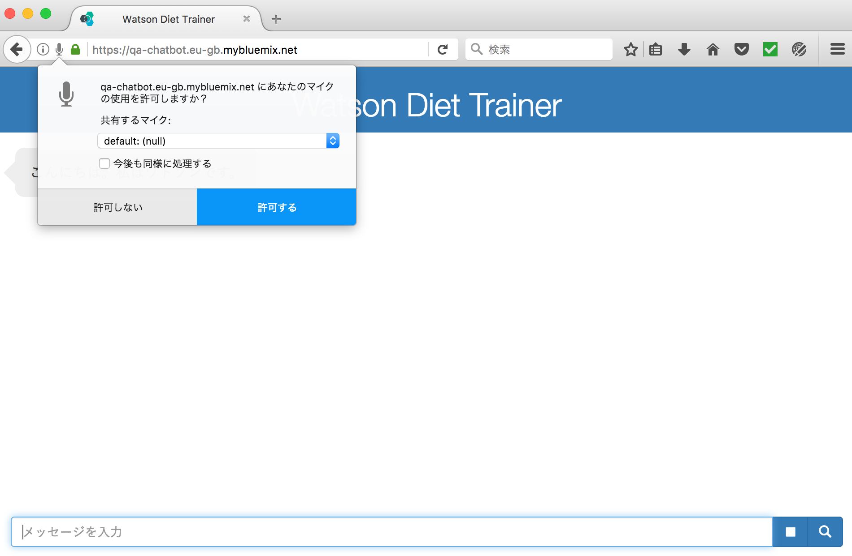

図3
音声認識中は、
が表示されます。
許可してください
■ をクリックすると
音声認識が止まります。

Slide 5
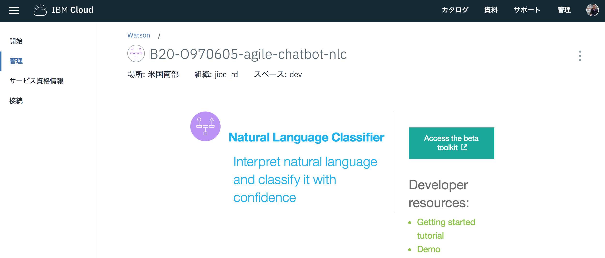
図4
クリックしてください

Slide 6
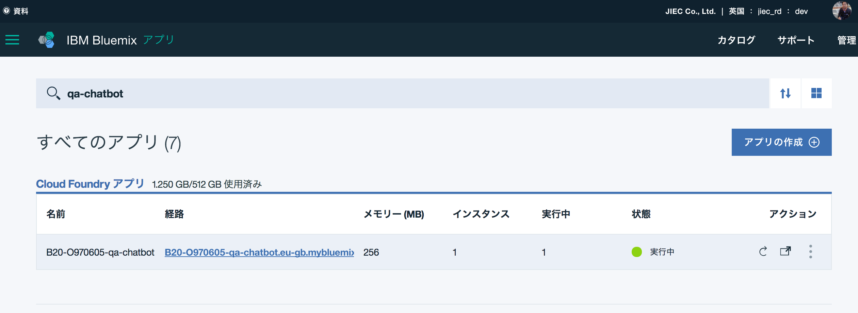
図5
クリックするとアプリが起動します

